Slide 1
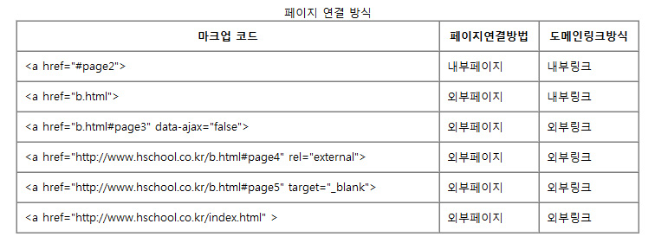
페이지 연결 방식
표준 아이콘

Slide 2
페이지 연결 방식
예제1 :
링크1 : #page2를 비동기 외부 링크 방식으로 연결
링크2 : 외부 페이지를 내부 링크 방식으로 연결하며 page3-ex-link.html 안의 첫 번째 페이지를 연결
예제2 : (중요)
자기자신 : page1-ex-link.html안의 페이지로부터 외부 링크 방식으로 연결되어 page2-ex-link.html 파일 안의 코드만으로 새로운 DOM 트리가 구성 > data-ajax="false“ = API 쓸 때 라이브러리까지 다 새로 읽어야할 때 페이지 내에서 헤더 푸터가 달라질 때
링크1 : #page2는 page3-ex-link.html 파일 안의 첫 번째 페이지를 외부 링크 방식으로 연결
예제3 :
자기자신 : #page1으로부터 연결된 page3-ex-link.html 문서는 기본 태그(html, head, body 등)들이 없어도 잘 동작한다.
외부 페이지를 내부 링크로 연결한 경우, 브라우저는 연결된 두 페이지를 하나의 DOM 객체로 표현하기 때문에 첫 번째 페이지와 중복되는 html 태그들은 있더라도 무시됨 > rel="external“ = DOM추가 방식이라 용량이 줄어서 로딩이 빨라짐 (모바일) > ftp
링크1 : 외부 파일을 내부 링크 방식으로 연결하여 page1-ex-link.html 안의 첫 페이지로 되돌아감
링크2 : 외부 파일을 외부 링크로 연결함

